Slide 1


ФГБОУ ВО НГМУ Минздрава России. Библиотека
Интеллектуальная игра викторина
Новосибирск, 2026

Slide 2

Безграничные просторы, многовековая история – все это наша Россия!
И есть в истории нашей страны памятная дата -12 июня. В этот день отмечается праздник страны - День России. А откуда он взялся? Почему именно в июне? Это отличный повод не только вспомнить об истории и величии нашей Родины, но и проверить свои знания в игровой форме. Приглашаем вас на интеллектуальную битву — викторину «Россия — Родина моя»! Отвечайте на каверзные вопросы, соревнуйтесь с друзьями и, возможно, откройте для себя что-то новое. Давайте вместе докажем, что нет ничего интереснее, чем история своей страны!

Slide 3

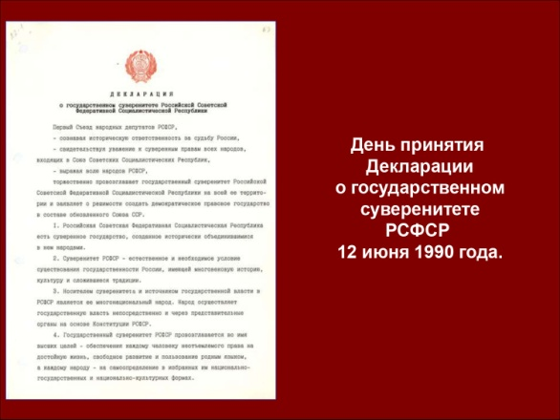
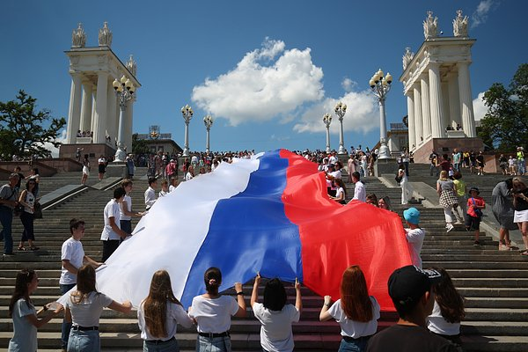
1. День России отмечается 12 июня. Какое его первоначальное название?
а) День страны
в)День принятия декларации о государственном суверенитете России
б) День Конституции

Slide 4
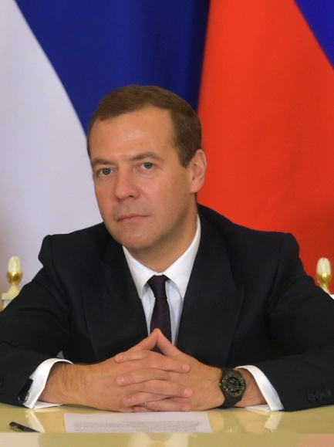
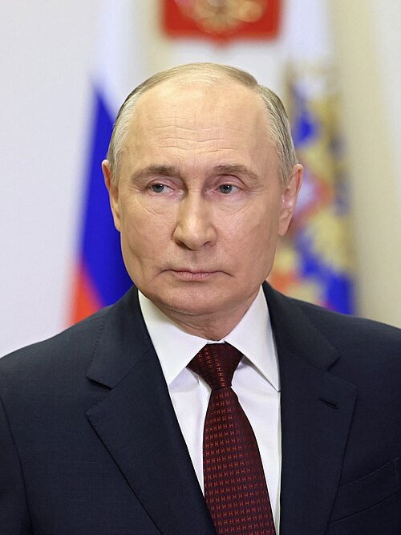
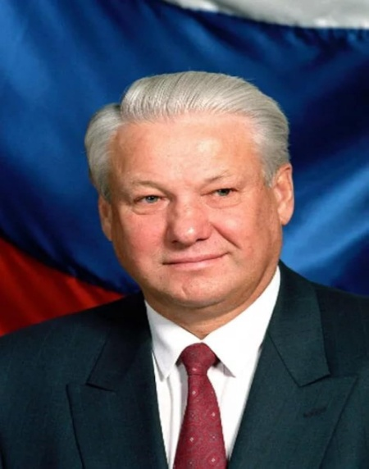
2.Кто предложил переименовать этот праздник в «День России»?
б) В.В.Путин
а) Д.А.Медведев
в) Б.Н.Ельцин

Slide 5
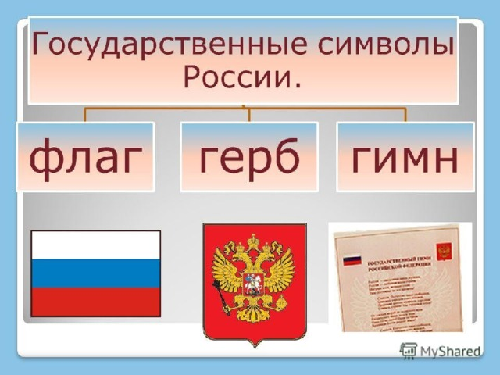


3.Какой государственный символ России появился раньше остальных?
б) Флаг
а) Гимн
в) Герб

Slide 6
4.Сколько корон на гербе современной России?
а) Три
в) Одна
б ) Две

Slide 7
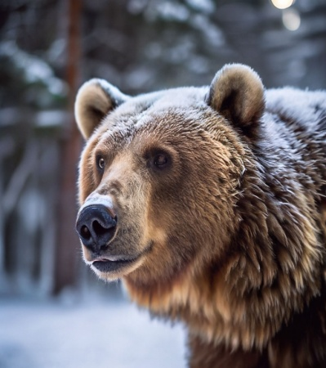
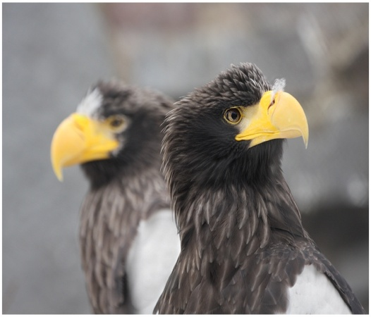
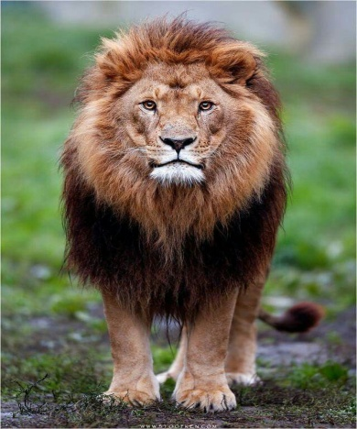
5.Что изображено на гербе России?
а) Медведь
б) Двуглавый орёл
в) Лев

Slide 8
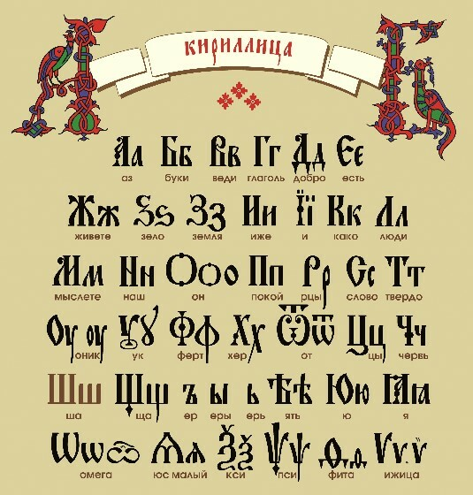
6.Кто участвовал в создании славянской азбуки?
а) Кирилл и Наум
б) Кирилл и Мефодий
в) Константин и Мефодий

Slide 9
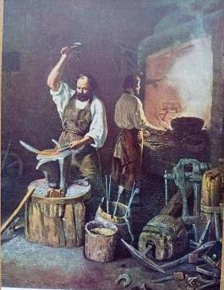
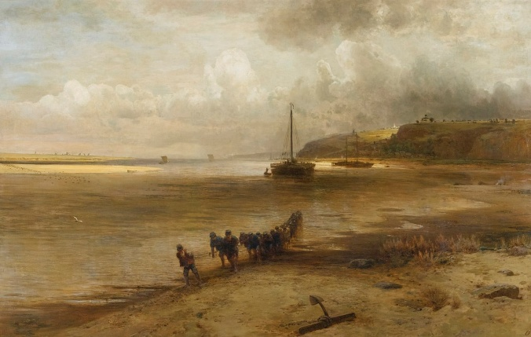
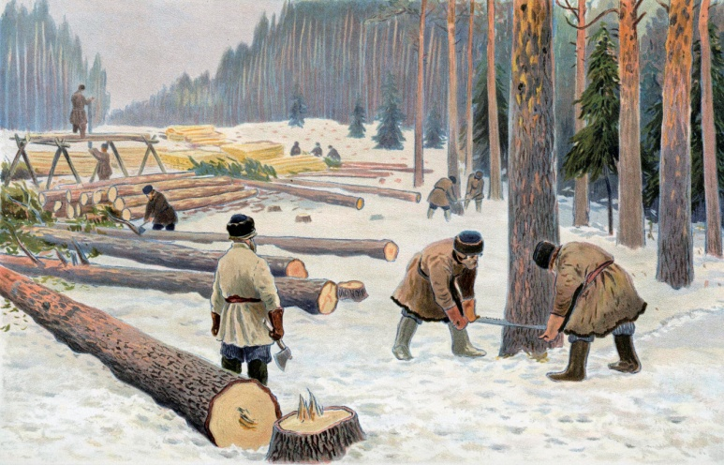
7. Благодаря какой профессии на Руси появилось устойчивое выражение «Большая шишка»?
б) Кузнец
а) Бурлак
в ) Лесоруб

Slide 10
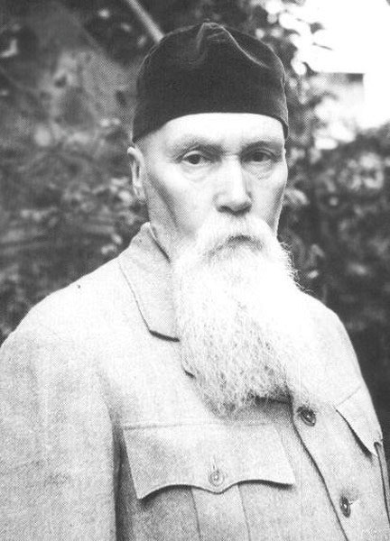
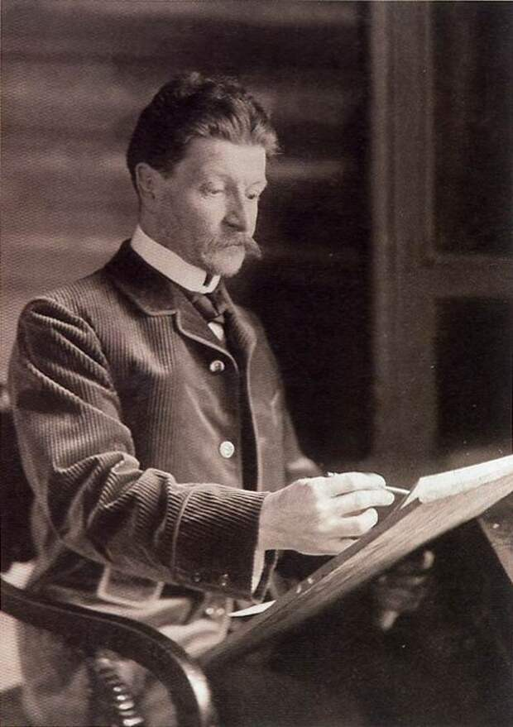
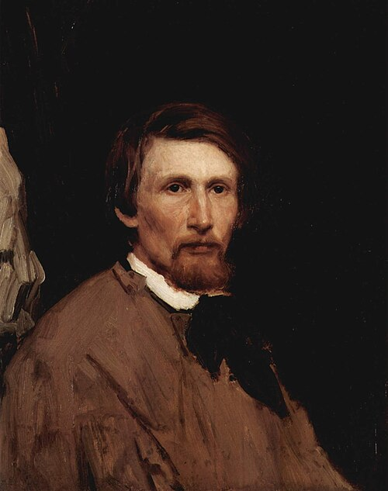
8.Какой русский художник воплощал в своём творчестве былинные и сказочные образы, став основоположником особого «неорусского стиля»?
а) Михаил Врубель
в) Николай Рерих
б) Виктор Васнецов

Slide 11
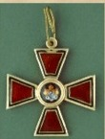
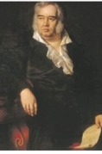
9. За что в 1820 году И.А. Крылов получил орден
св. Владимира 4-й степени ?
а) За издание 6 томов басен
б) За составление каталога русских книг
в) За написание оперы «Илья-Богатырь»

Slide 12

Проверим ответы

Slide 13
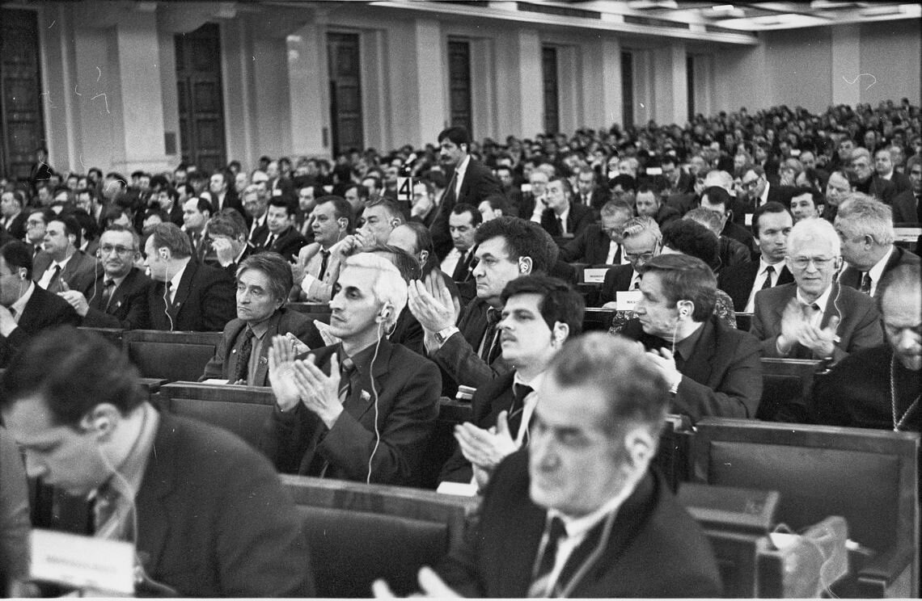
1. День России отмечается 12 июня. Какое его первоначальное название?
Ответ: в)День принятия декларации о государственном суверенитете России
12 июня наша страна отмечает государственный праздник – день России. Второе его название - День принятия декларации о государственном суверенитете России. 12 июня 1990 года, когда на съезде народных депутатов РСФСР была утверждена Декларация «О государственном суверенитете».
Так праздник назывался до 2002 года.
Съезд народных депутатов РСФСР 12 июня 1990 г.

Slide 14
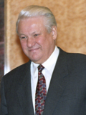
2.Кто предложил переименовать этот праздник в «День России»?
Ответ :в) Б.Н.Ельцин
Праздник в 1994 году учредил первый президент России Борис Николаевич Ельцин спустя три года после избрания на эту должность. До 2002 года он назывался Днем принятия декларации о государственном суверенитете России, которую 12 июня 1990 года одобрили на первом Съезде народных депутатов РСФСР. Она провозглашала главенство Конституции России и ее законов, равные права для всех граждан, политических партий и общественных организаций, принцип разделения законодательной, исполнительной и судебной властей. Однако суть «Дня независимости», как его именовали в народе, мало кто понимал. В 1998 году Ельцин предложил переименовать его в День России. Официально новое название праздник получил 1 февраля 2002 года с принятием нового Трудового кодекса.

Slide 15
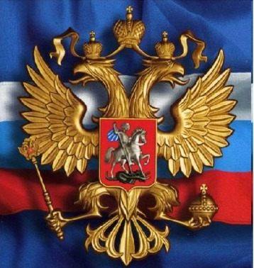
3. Какой государственный символ России появился раньше остальных?
Ответ: в) Герб
Первым государственным символом России был герб. Появился он в конце XV в., первый флаг в XVIII в., а первый гимн – в XIX в.
Герб - это отличительный знак государства изображаемый на флагах и других официальных документах. Герб России тоже имеет древнюю историю, ему более 500 лет.

Slide 16

4. Сколько корон на гербе современной России?
Ответ : а) Три
Герб России - это один из официальных символов страны. Он был учрежден в нашей стране 30 ноября 1993 года.
Одними из элементов герба являются короны. Две короны находятся над головами орлов, а третья - посередине. 3 короны, которые находятся на гербе России символизируют то, что в нашей стране равносильны в одинаковой мере три ветви власти: судебная, законодательная, и также исполнительная. Есть также версия о том, что три короны символизируют три исторически присоедененных царства, такие как Астраханское, Сибирское и Казанское.

Slide 17
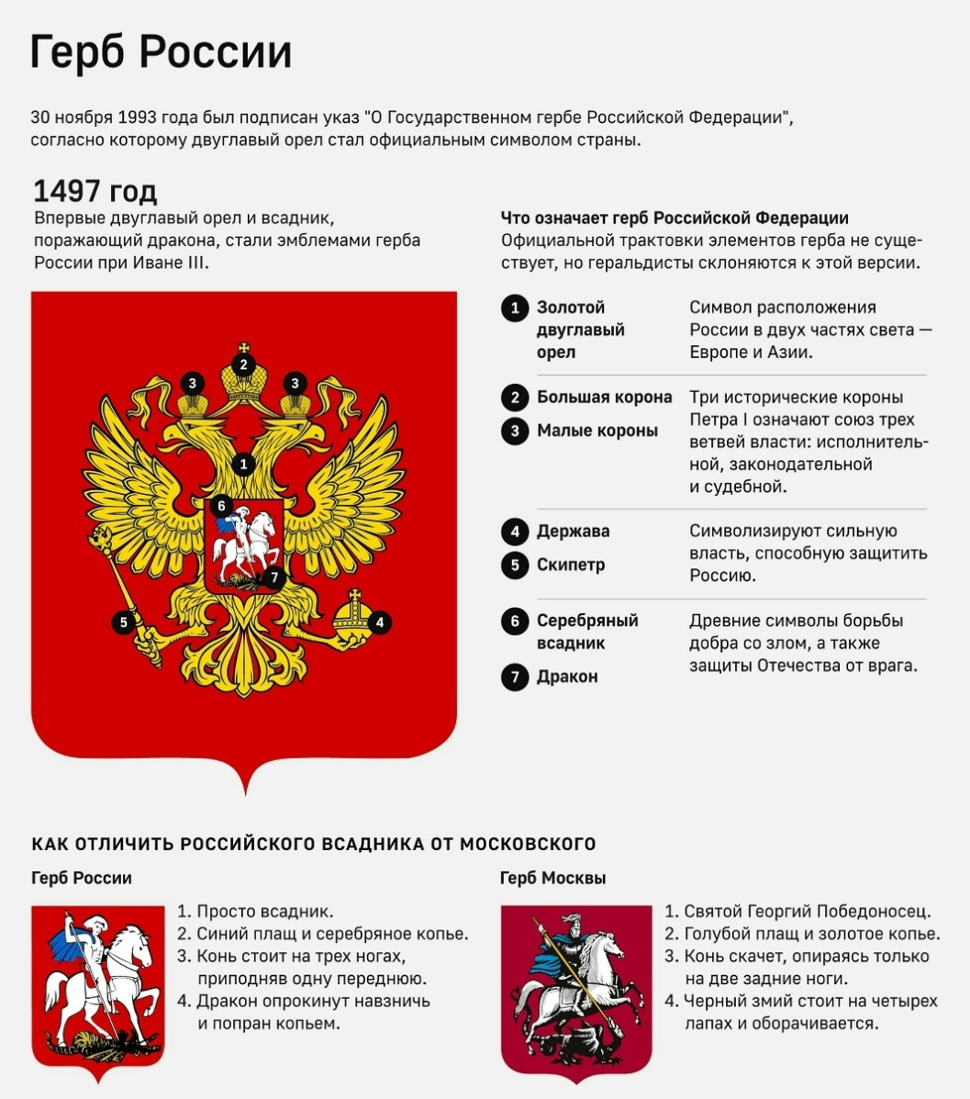
5.Что изображено на гербе России?
Ответ : б) Двуглавый орёл

Slide 18
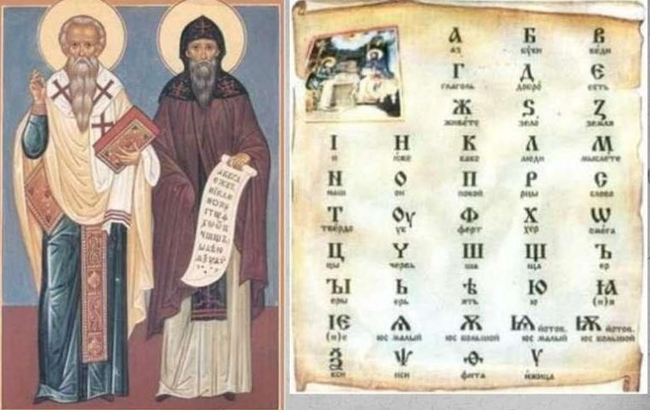
6.Кто участвовал в создании славянской азбуки?
Ответ : б) Кирилл и Мефодий
Кирилл и Мефодий, славянские просветители, создатели славянской азбуки, проповедники христианства, первые переводчики богослужебных книг с греческого на славянский язык. Кирилл (до принятия монашества в 869 - Константин) ( 827 - 14.02.869 ) и его старший брат Мефодий ( 815 - 06.04.885 ) родились в г. Солуни в семье военачальника. Мать мальчиков была гречанкой, а отец - болгарином, поэтому с детства у них было два родных языка -греческий и славянский.

Slide 19
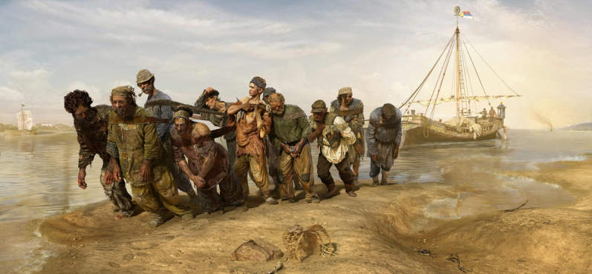
7. Благодаря какой профессии на Руси появилось устойчивое выражение «Большая шишка»?
Ответ: а) Бурлак
Популярное выражение «большая шишка» сегодня ассоциируется с важной, влиятельной персоной - человеком, обладающим высоким положением в обществе, в иерархии власти или в организации. Это устойчивое выражение прочно вошло в повседневную речь, и мало кто задумывается, откуда оно произошло. Однако его история уходит корнями в далекое прошлое, когда по русским рекам тянули барки и лодки с грузами.
В старину по берегам Волги, Оки и других судоходных рек можно было наблюдать цепочки бурлаков -людей, впряженных в лямки, которые буквально тащили по воде тяжелые суда. Этот тяжелейший физический труд требовал слаженности, выносливости и безоговорочного подчинения главному в цепочке. Таким «главным» был человек, идущий впереди остальных. Его называли «большой шишкой». В этом контексте слово «шишка» не имело ничего общего с сосновыми плодами. Это был человек, на которого приходилась максимальная нагрузка. Он шел впереди, задавал темп и ритм движения всей артели. Бурлак на первом месте не только тянул тяжелую ношу, но и нес ответственность за общий успех. Именно от его силы, сноровки и опыта зависело, как будет двигаться весь караван. Неудивительно, что к такому человеку относились с уважением - он был настоящим лидером среди равных, и называли его не иначе как «большая шишка».
Картина Ильи Репина «Бурлаки на Волге» (1870-1873гг.)

Slide 20
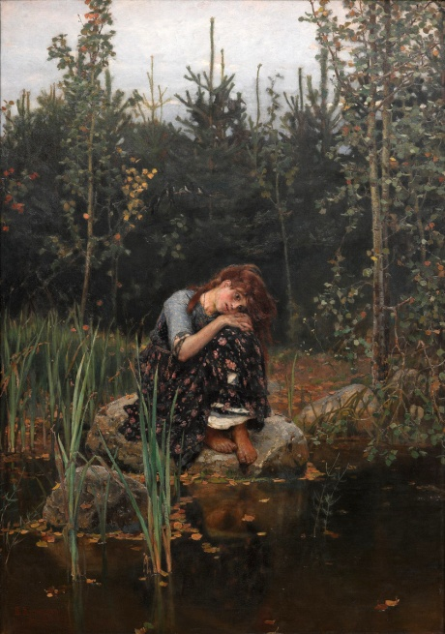
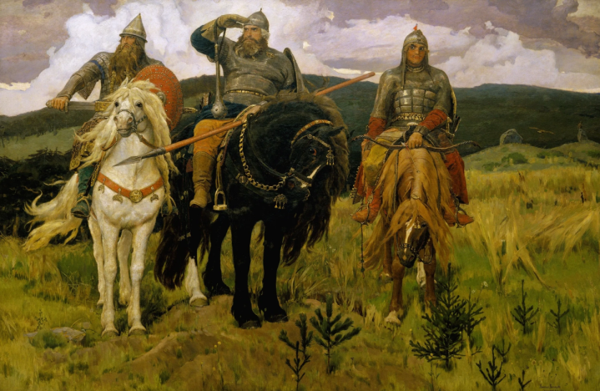
8.Какой русский художник воплощал в своём творчестве былинные и сказочные образы, став основоположником особого «неорусского стиля»?
Ответ: б) Виктор Васнецов
«Я всегда только и жил Русью. Для меня все это - все искусство, и песни и былины и сказки и характер народный, это все, все вместе – душа народа о которой я рассказывал и которой жил всю свою жизнь.»
Виктор Васнецов.

Slide 21
9.За что в 1820 году И.А. Крылов получил орден св. Владимира 4-й степени?
Ответ: б) За составление каталога русских книг
Иван Андреевич Крылов работал в Императорской Публичной библиотеке с 1812 года сначала «библиотекарским помощником», а затем и библиотекарем а позже заведующим Русским отделением В этот период основной задачей библиотеки было создание фонда книг на русском языке, и Крылов активно занимался этой работой Вместе с В. С. Сопиковым - известным библиографом, издателем, составителем росписи русских книг он составил первый каталог на русские книги своего отделения. Этот каталог сохранился до настоящего времени и находится в Отделе рукописей Российской национальной библиотеки под названием «Каталог Российским книгам в Императорской Публичной библиотеке находящимся».
Крылов также в течение многих лет вёл библиографическую работу: составлял тематические списки, выполнял справки. В современной Российской национальной библиотеке до сих пор хранятся его библиографические труды, например «Опыт российской библиографии» (ч. 1–5, 1813–1821 гг.), библиографические алфавитные указатели, составленные Крыловым.
Кроме того, он впервые применил систему шифровки книг с одновременным проставлением шифров в каталоге, что на два десятилетия предвосхитило этот метод в масштабе всей библиотеки. Он прослужил в Публичной библиотеке почти 30 лет.
Он прослужил в Публичной библиотеке почти 30 лет.)

Slide 22


